Slide 1
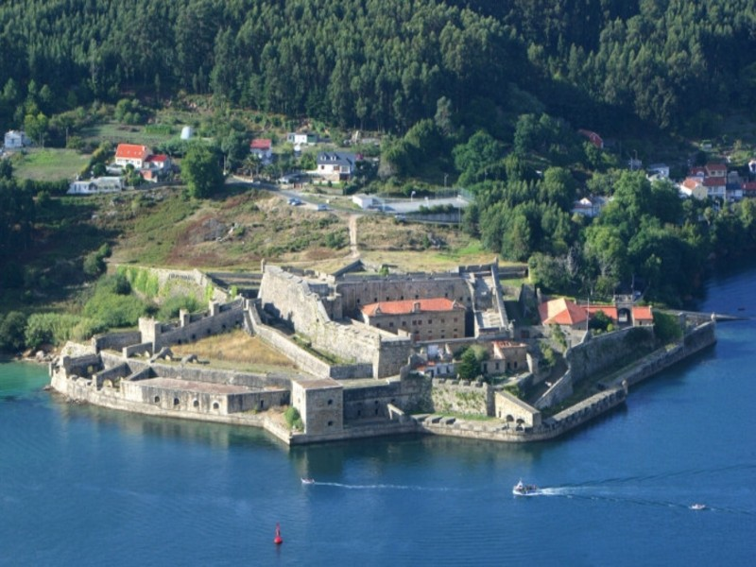



Slide 2
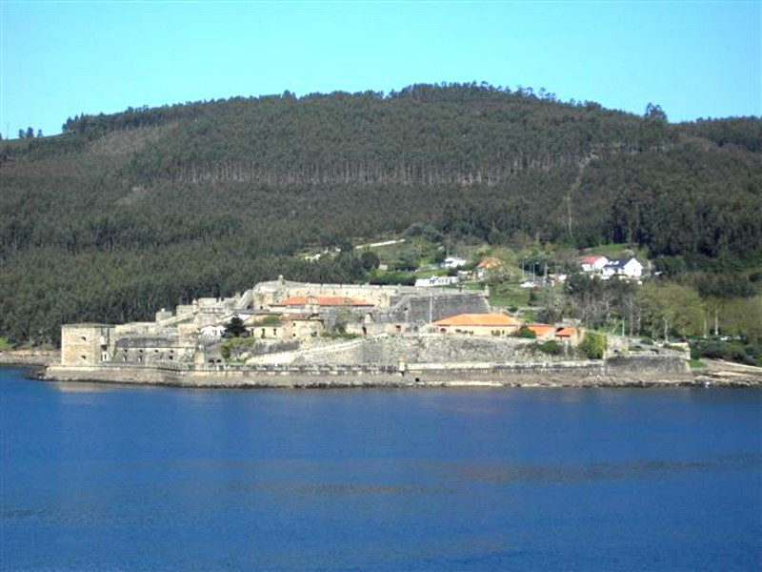
El castillo de San Felipe es sin duda la fortaleza defensiva más importante de la ría de Ferrol. Se comenzó a construir en 1557, con piedra granitica de diversas canteras de la zona, por orden de Felipe II, del que tomó su nombre.

Slide 3
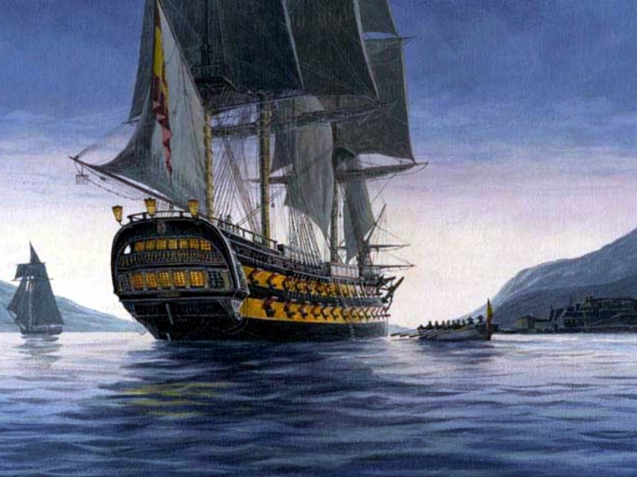
Los orígenes de esta fortificación se remontan a una época marcada por la lucha entre las potencias europeas para conseguir la hegemonía marítima. Ferrol, como astillero y punto estratégico para el aprovisionamiento de los buques de la Armada Real, necesitaba un sistema defensivo eficaz frente a las insidias de ingleses y franceses.

Slide 4
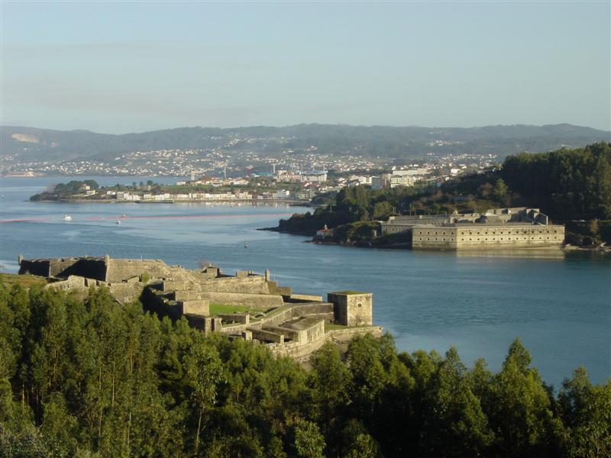
En la otra orilla de la ría, frente al castillo de San Felipe, se construyeron los de La Palma y San Martín. Entre este último, hoy en ruinas, y el de San Felipe se tendían unas cadenas con la finalidad de detener a los buques que intentaran entrar la ría y, una vez parados, destruirlos con las baterías de los fuertes.

Slide 5
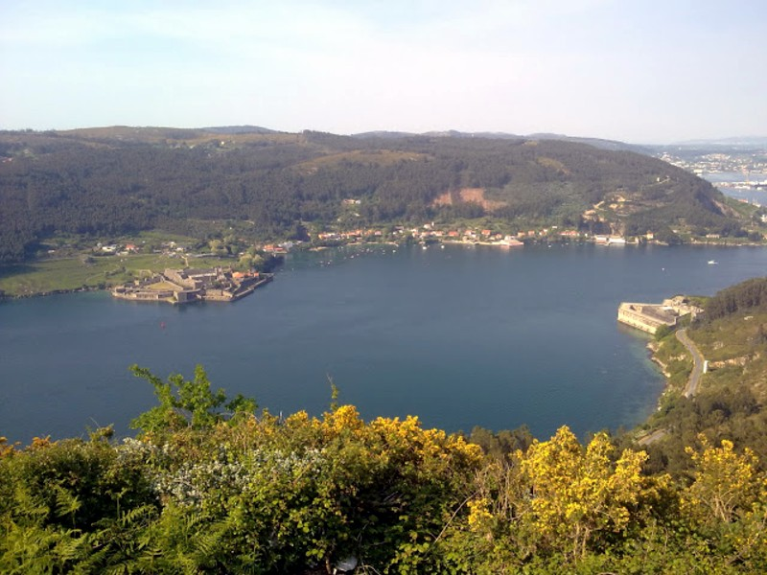
San Felipe
La Palma
Ruinas de San Martín

Slide 6
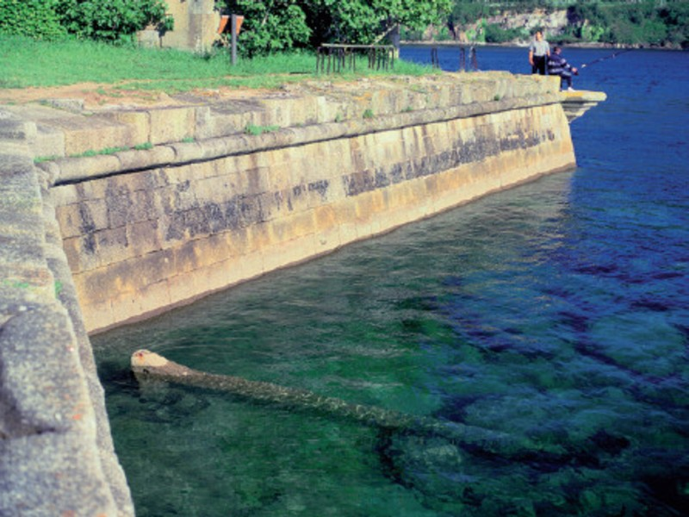
En los fondos marinos todavía se conservan restos de las anclas de fijación de la cadena de cierre de la ría.

Slide 7
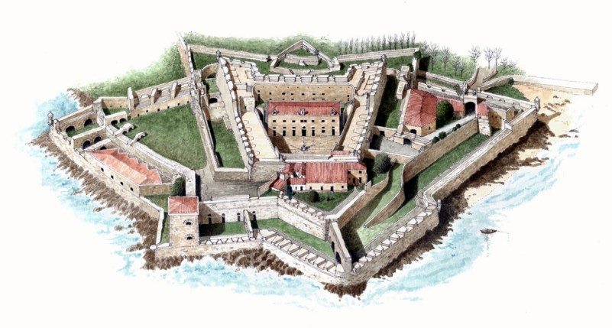
Basado en las ideas de Vauban, la forma del castillo viene dada tanto por la canal de entrada a la ría como por la orografía del terreno. Se puede apreciar en él una geometría bastante regular y una planta en punta de flecha.

Slide 8
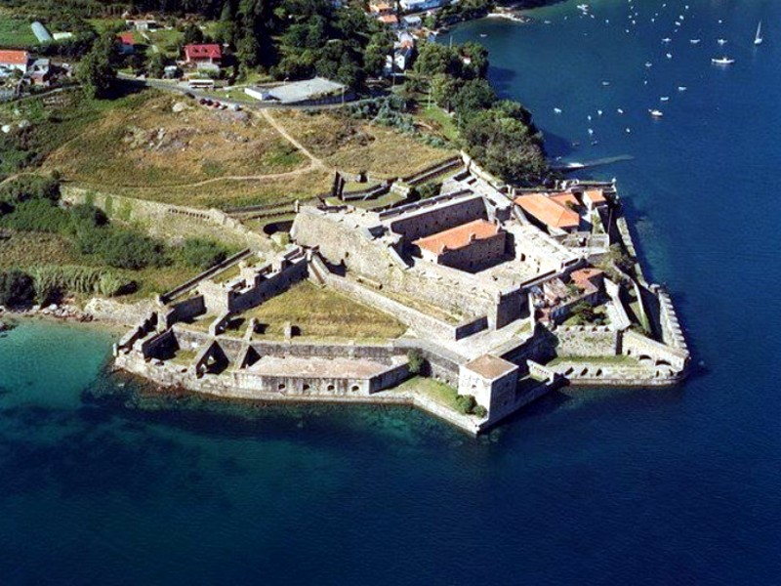
El fuerte dirige hacia la boca de la ría una doble línea de fuego organizada en dos plantas, y proyecta hacia su frente de tierra un gran hornabeque. Uno de los defectos de este baluarte es que estaba dominado por las alturas circundantes lo que lo hacia parcialmente vulnerable ante un ataque terrestre.

Slide 9
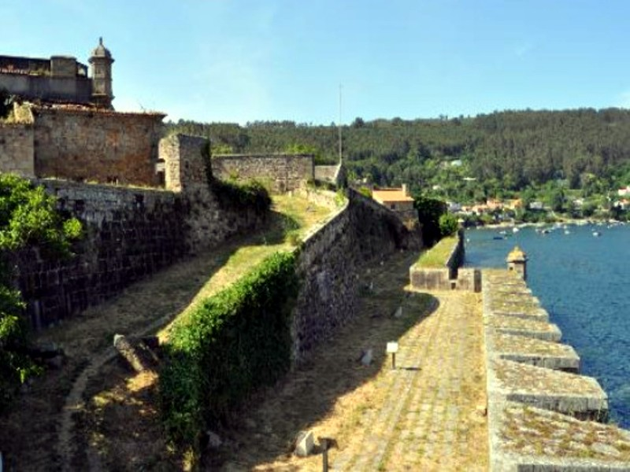

Slide 10
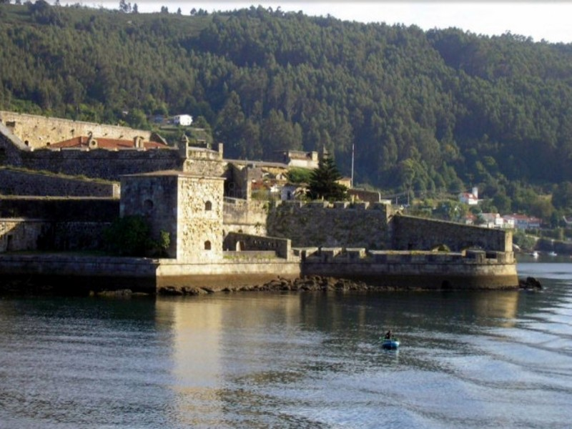

Slide 11
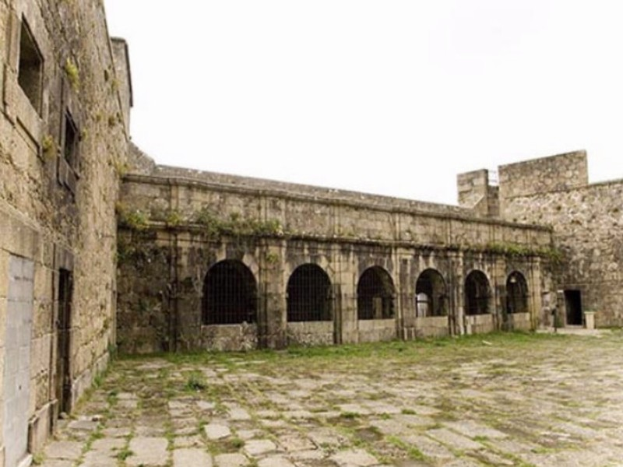

Slide 12
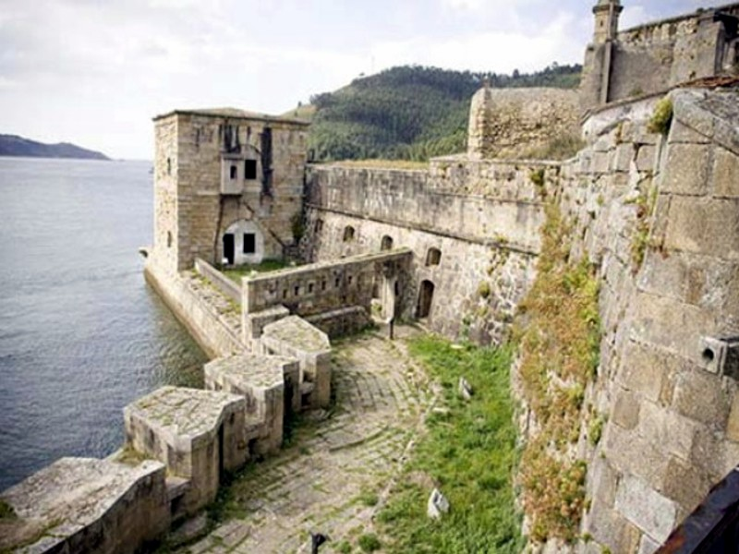

Slide 13
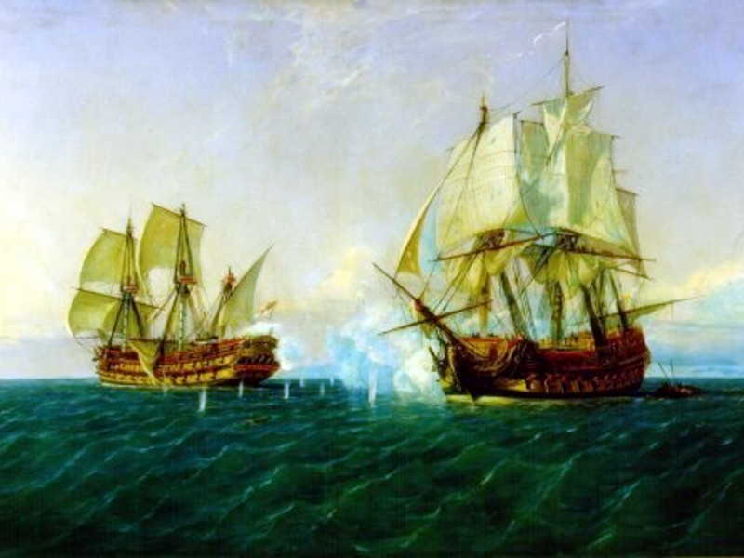
En 1594, la armada inglesa intentó apoderarse de Ferrol fracasando en el intento, al igual que en 1639 fracasó el almirante francés Henri D'Escobleau, y así los tres fuertes demostraron su eficacia.

Slide 14
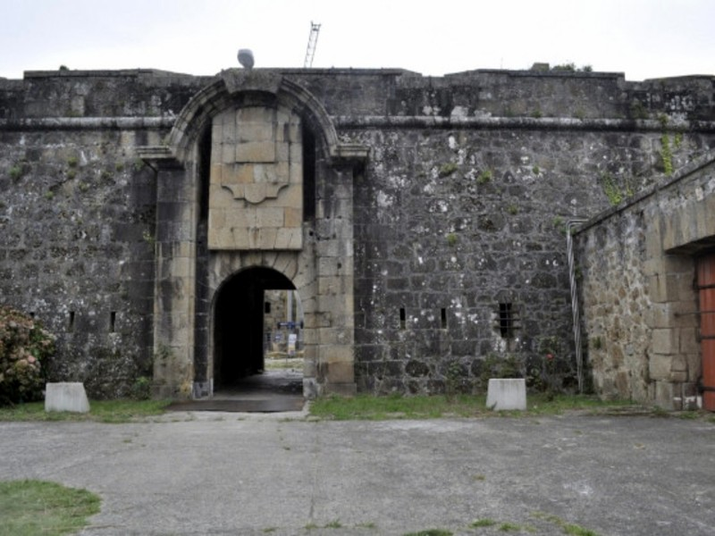
Entre los años 1731 y 1755, el ingeniero Francisco Montaigu se encarga de diseñar una serie de reformas entre las que destaca la construcción de un foso y el proyecto de la puerta principal.

Slide 15
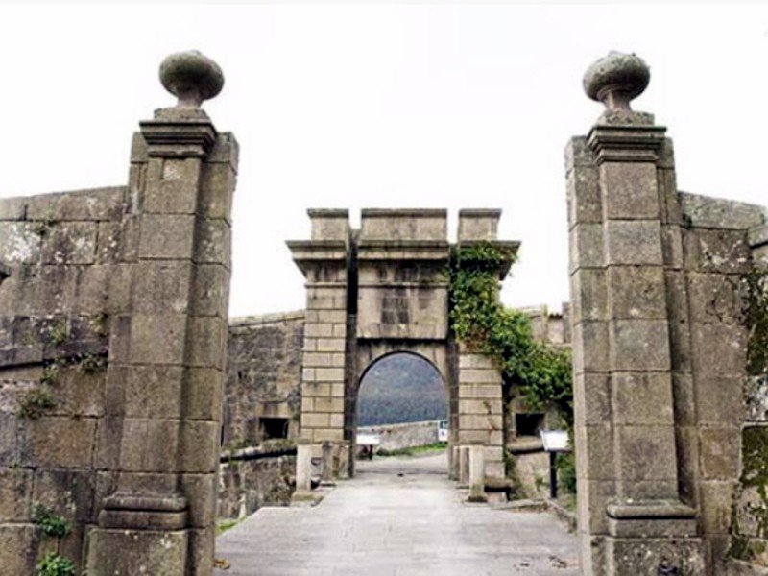

Slide 16
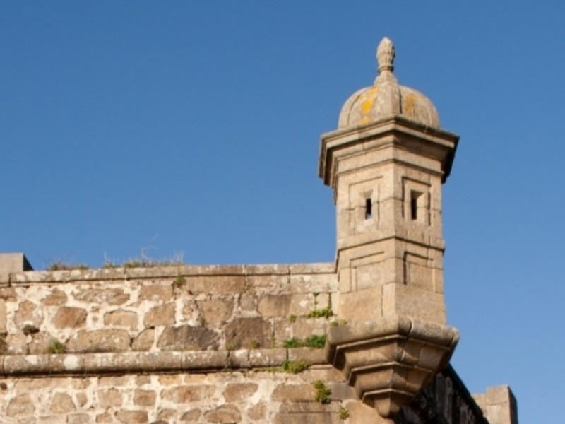

Slide 17
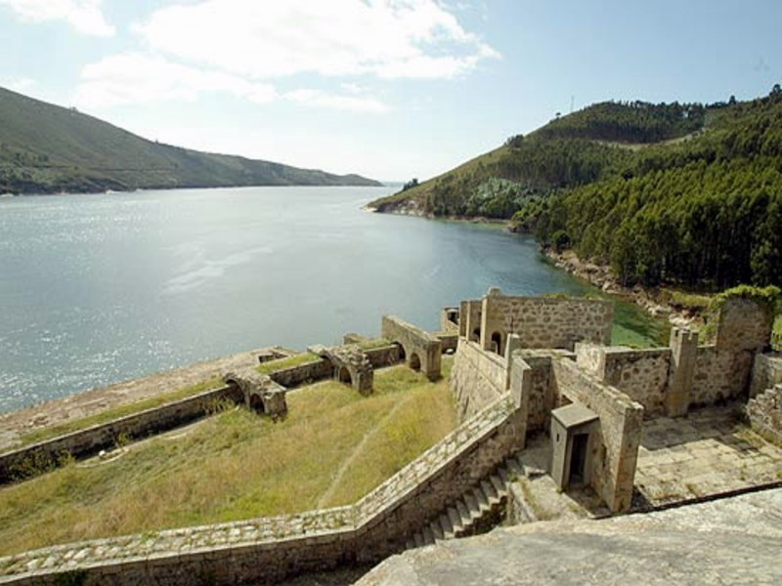

Slide 18
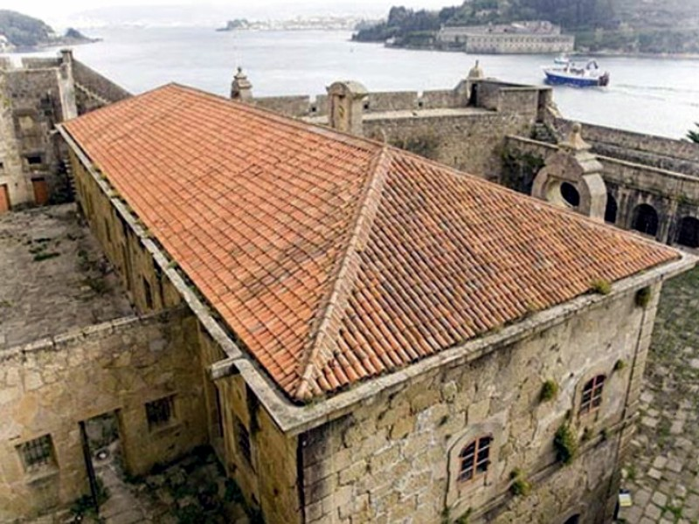

Slide 19
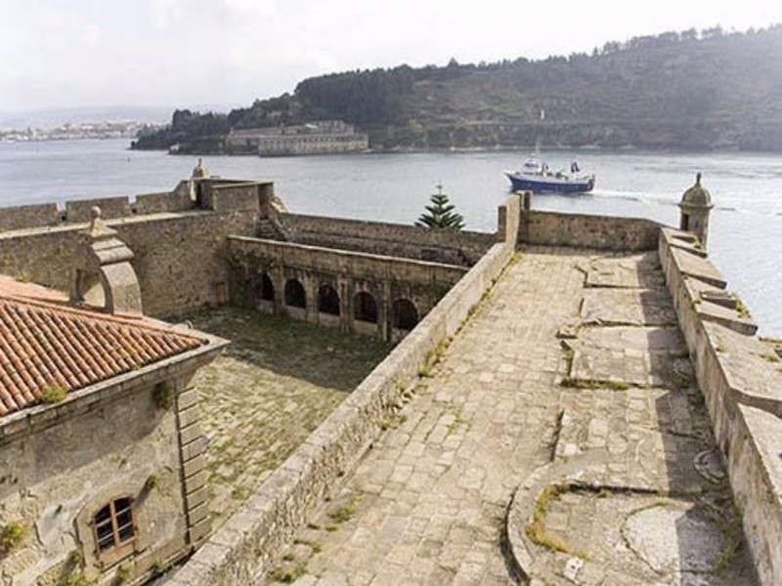

Slide 20
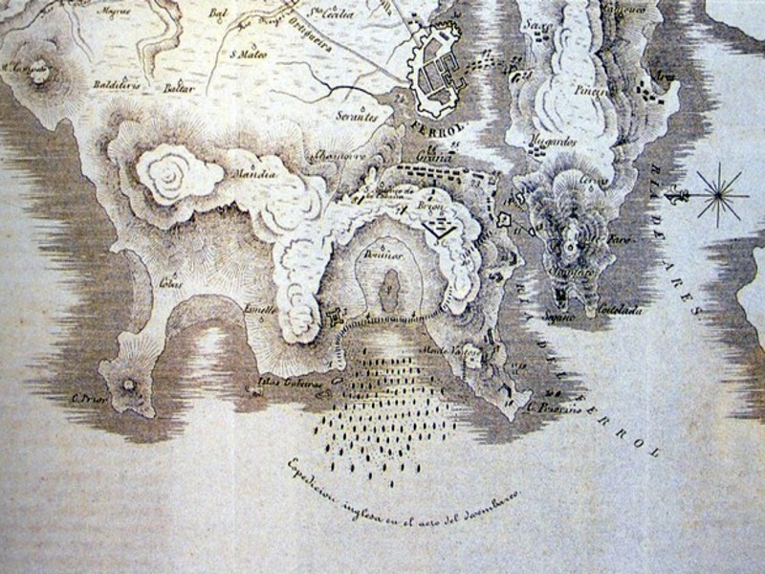
En agosto de 1800 tiene lugar un hecho que corrobora la eficacia del sistema defesivo de la ría: el intento de apoderarse de Ferrol y destruir los astilleros por parte de una flota inglesa con más de cien buques y 15.000 hombres.

Slide 21
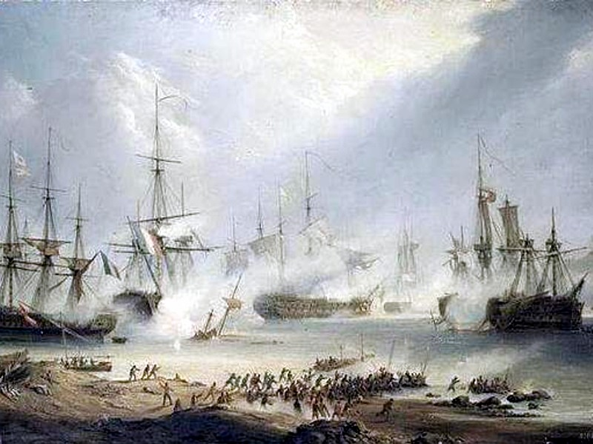
Al mando del General Pultney, las tropas inglesas desembarcaron en las playas de Doniños y San Jorge con el objetivo de arrasar el Arsenal de Ferrol, pero fueron rechazadas en sucesivos ataques, retirándose a los altos de Brión donde, con la valiente participación del pueblo, culminó la victoria española.

Slide 22
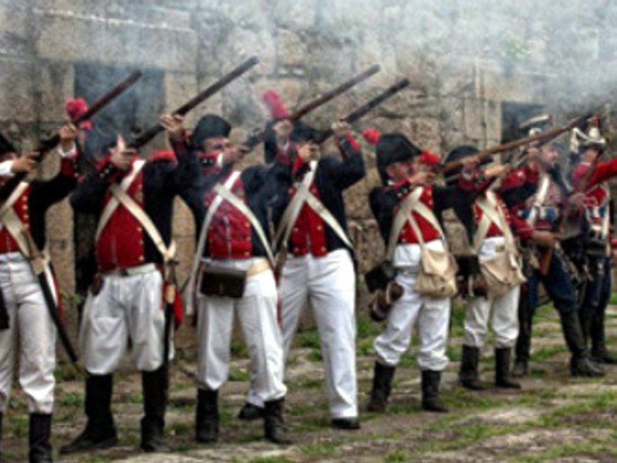
Por su parte, las tropas mandadas por el contralmirante Warren, tras realizar tres oleadas de ataques contra el castillo de San Felipe, fueron sucesivamente rechazadas con el apoyo proporcionado por el castillo de La Palma y un grupo de lanchas cañoneras situadas en la ría, viéndose obligadas a reembarcar.

Slide 23
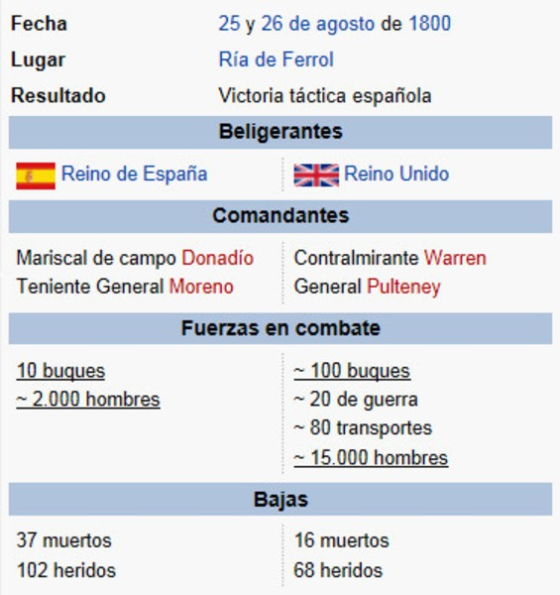

Slide 24
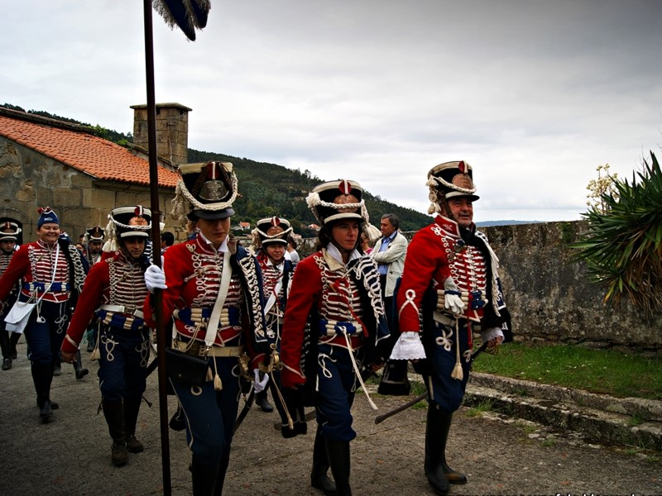
En el castillo de San Felipe se conmemora todos los años, el 26 de agosto, la lucha entre las tropas inglesas del general Pultney y los habitantes de Brión que culminó con la victoria española.

Slide 25
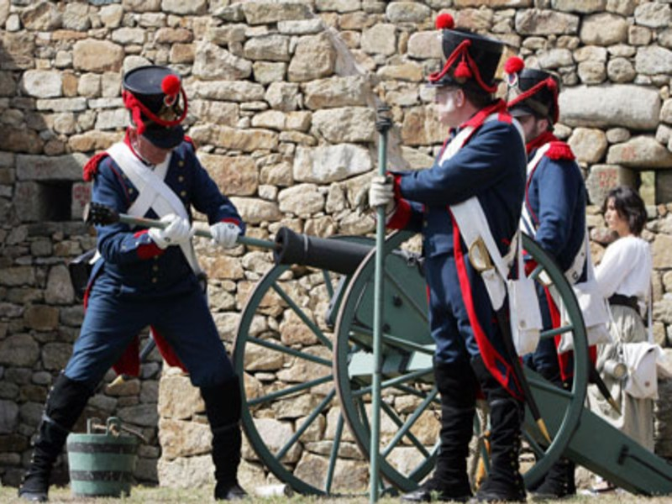

Slide 26
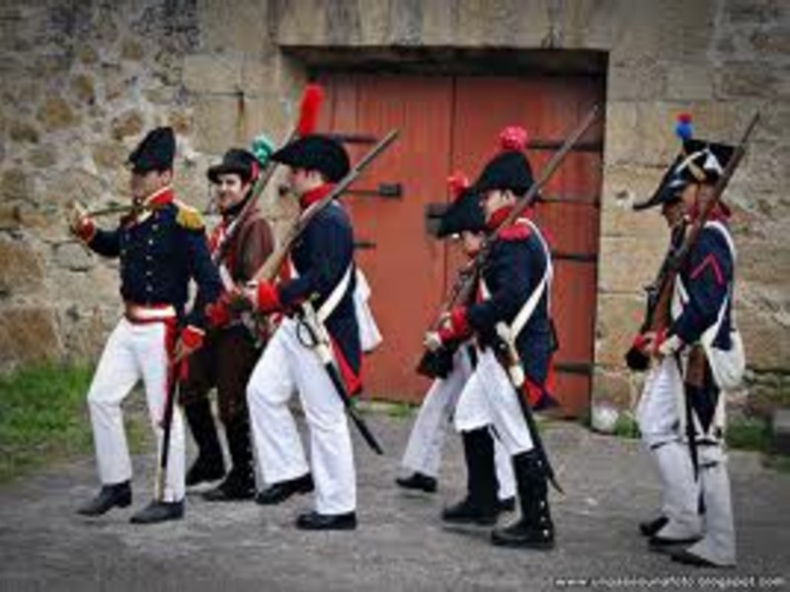

Slide 27
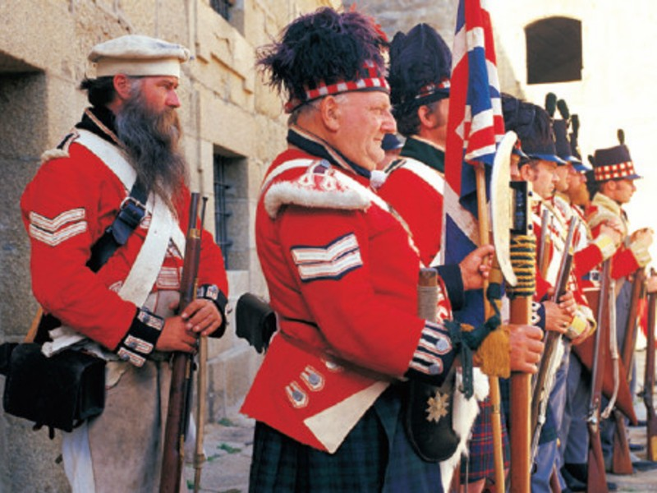

Slide 28
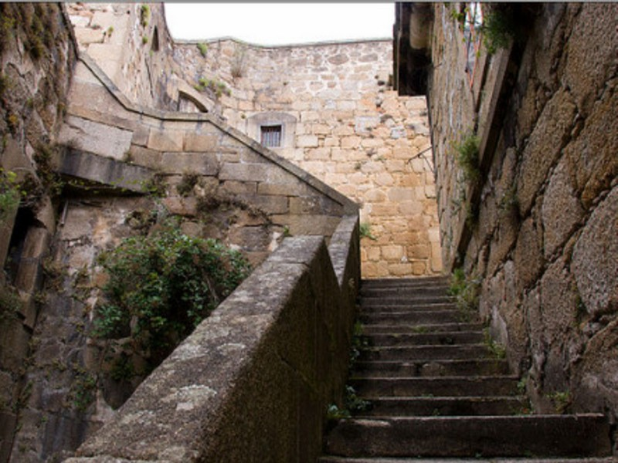
En la actualidad, el castillo está parcialmente restaurado y está abierto a las visitas guiadas.

Slide 29
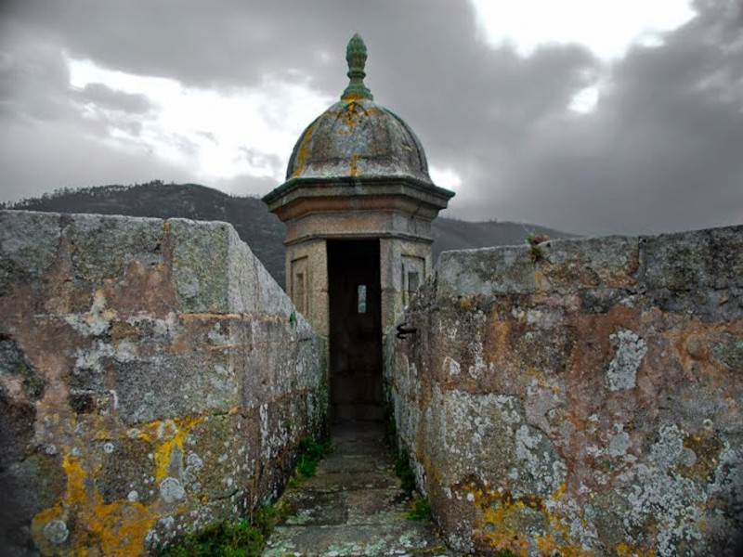

Slide 30
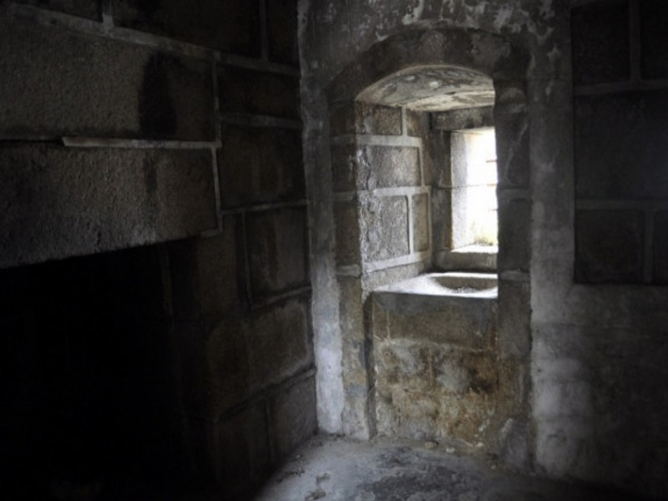

Slide 31
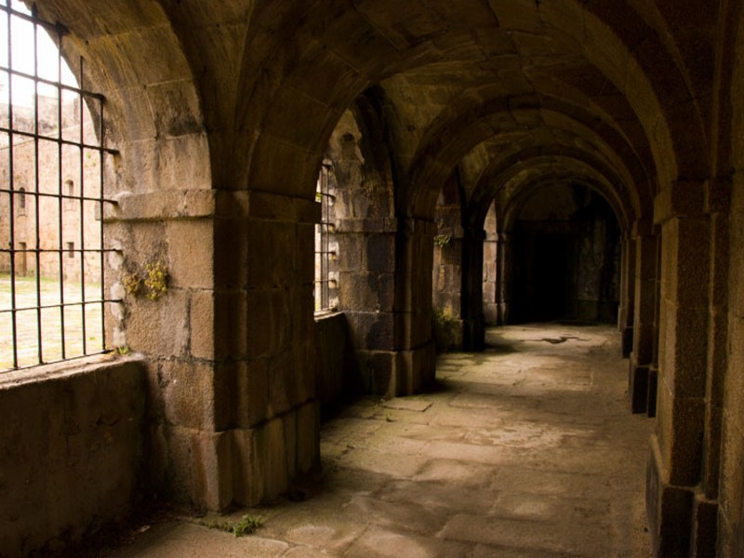

Slide 32
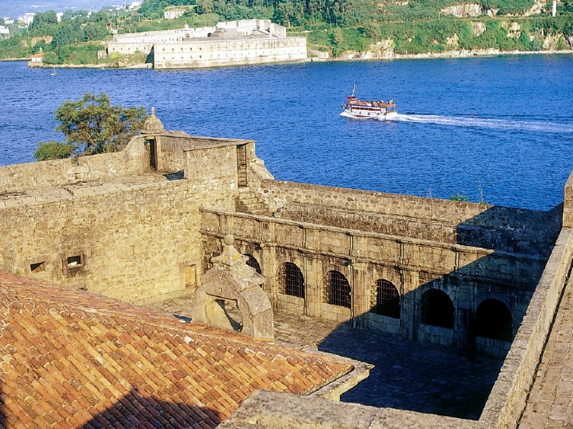
El castillo de San Felipe es un balcón privilegiado desde el que contemplar el tráfico marítimo de la ría.

Slide 33
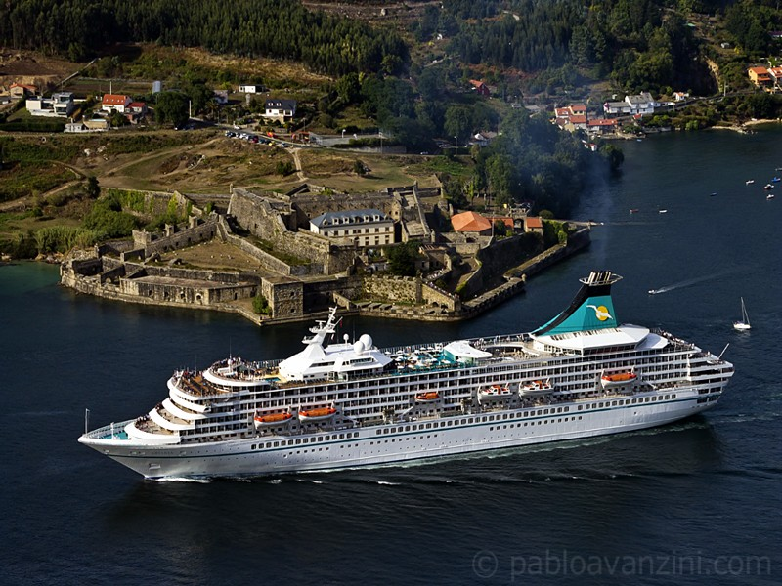

Slide 34
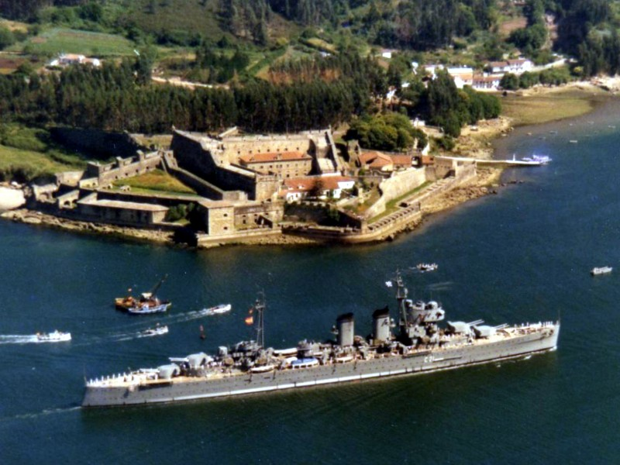

Slide 35
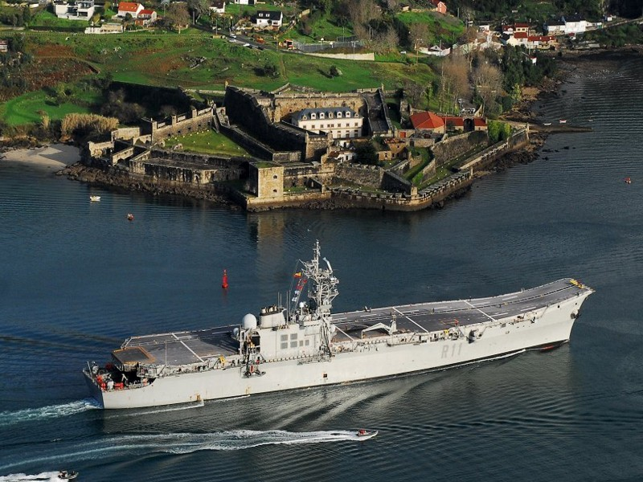

Slide 36
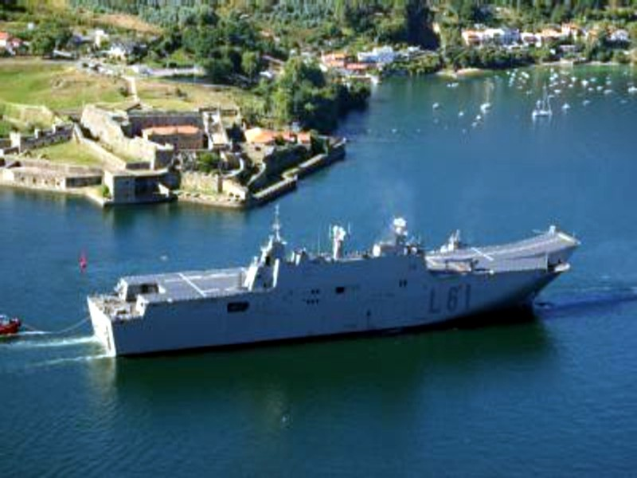

Slide 37
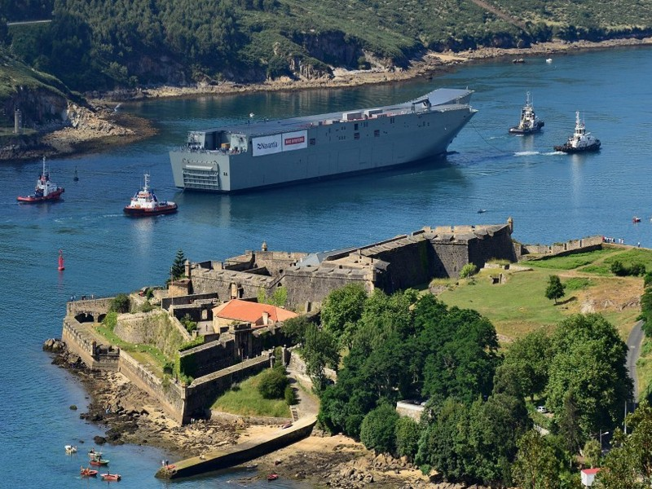

Slide 38
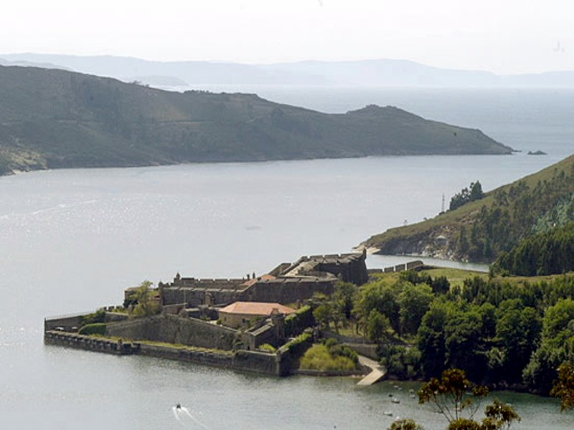


Slide 39







¿Te ha gustado?
Puedes ver más entrando
Aquí
Además puedes recibir powerpoints en tu correo electrónico suscribiéndote aquí:

